Slide 1
Dabigatran in patients with myocardial injury after non-cardiac surgery (MANAGE): an international, randomised, placebo-controlled trial.
Devereaux PJ, Duceppe E, Guyatt G et coll.
Lancet 2018;391:2325-34.

Slide 2
La question clinique
Chez des sujets à haut risque avec lésion myocardique après une intervention chirurgicale non cardiaque (ou Myocardial injury after non-cardiac surgery - MINS), est-ce que le dabigatran (Pradaxa) est efficace pour diminuer le risque de complications vasculaires majeures et est-il sécuritaire ?

Slide 3
Mise en situation
Plus de 200 millions de Chx majeures chaque année dans le monde.
Lésion myocardique après une intervention chirurgicale non cardiaque ou MINS, inclue les IM ou les élévations isolées de troponines ischémiques qui surviennent dans les 30 jours après une chirurgie.
Ces MINS augmentent d’environ 4 le RR de mortalité à 30 jours et surviendraient chez environ 8 millions d’adultes dans le monde annuellement.
Ces MINS sont aussi associés à un risque de complications CV et de mortalité dans les 2 années suivant la chirurgie.

Slide 4
Méthode
Devis : essai clinique randomisé (quadruple insu), factoriel.
Population : 1754 adultes de 45 ans et plus ayant subi une chirurgie non cardiaque et ayant présenté un MINS dans les 35 jours précédents.
Exclusion : trouble de la coagulation, indications d’anticoagulation, DFGe < 35mL/min, etc (voir annexes).

Slide 5
Méthode
Intervention : Dabigatran 110 mg PO BID x 2 ans ou jusqu’à l’arrêt de l’étude (+/- oméprazole 20 mg PO DIE).
Comparateur : Placébo (+/- placébo).

Slide 6
Méthode
Objectifs : critère de jugement principal d’efficacité (issue primaire) : combinaison de mortalité vasculaire, IM, AVC non hémorragique, thrombose artérielle périphérique, amputation et maladie thromboembolique symptomatique.
Critère de jugement principal de sécurité : saignements menaçant la vie, saignements majeurs ou dans un organe critique.

Slide 7
Contexte
Suivi : 16 mois en moyenne.
Suivi des patients = 99 % (n = 19 perdus au suivi).
Sites : 84 hôpitaux dans 19 pays (dont le Canada).
Financement : Boehringer Ingelheim et IRSC.

Slide 8
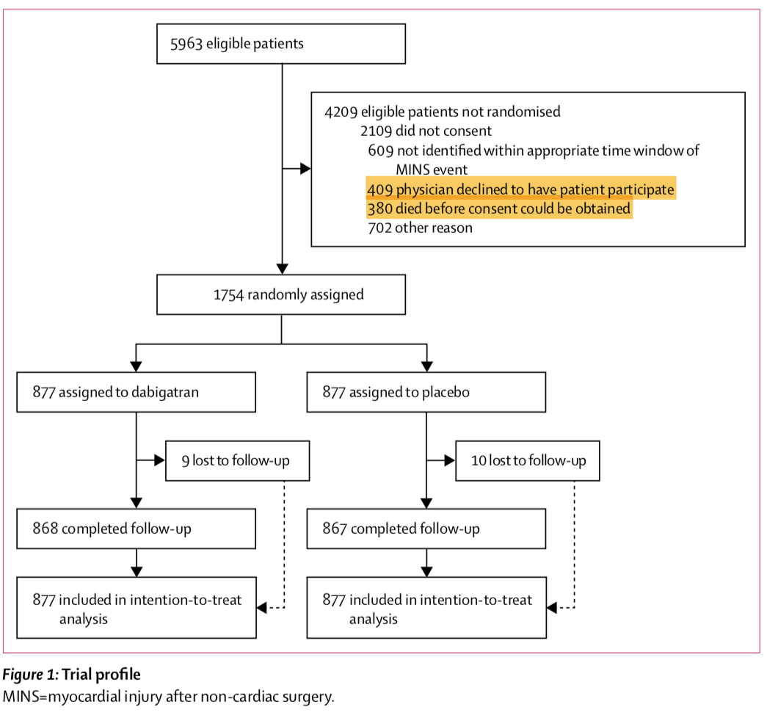
Flot des participants

Slide 9
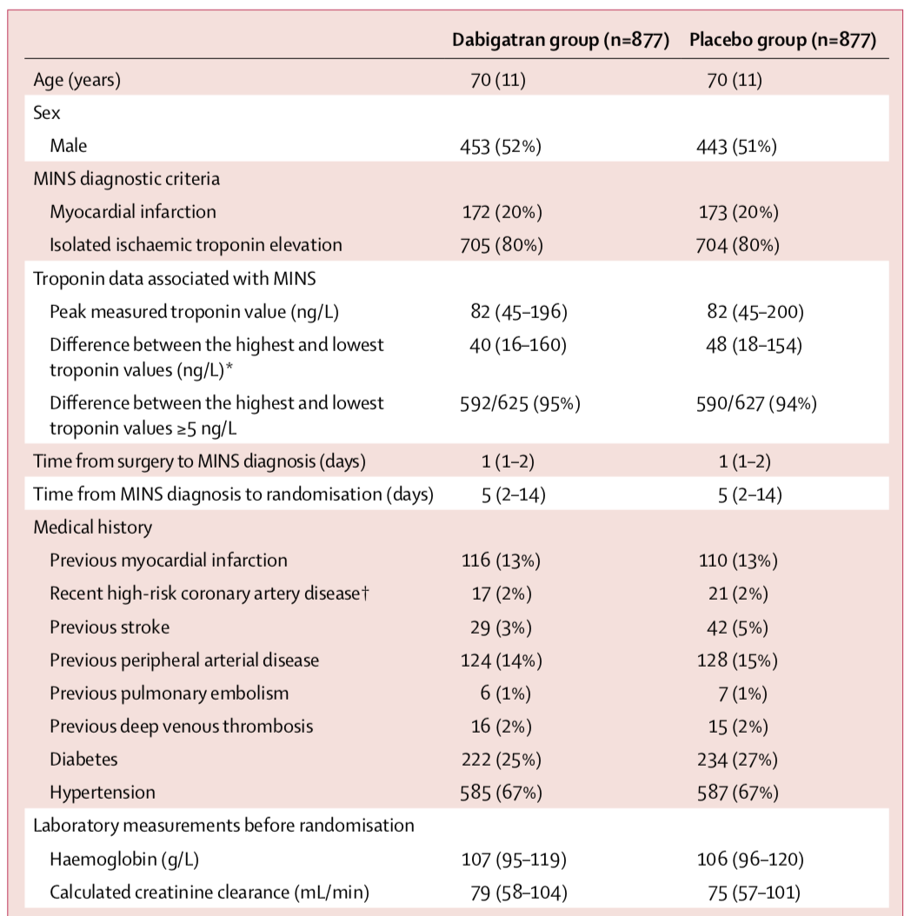
Caractéristiques des patients

Slide 10
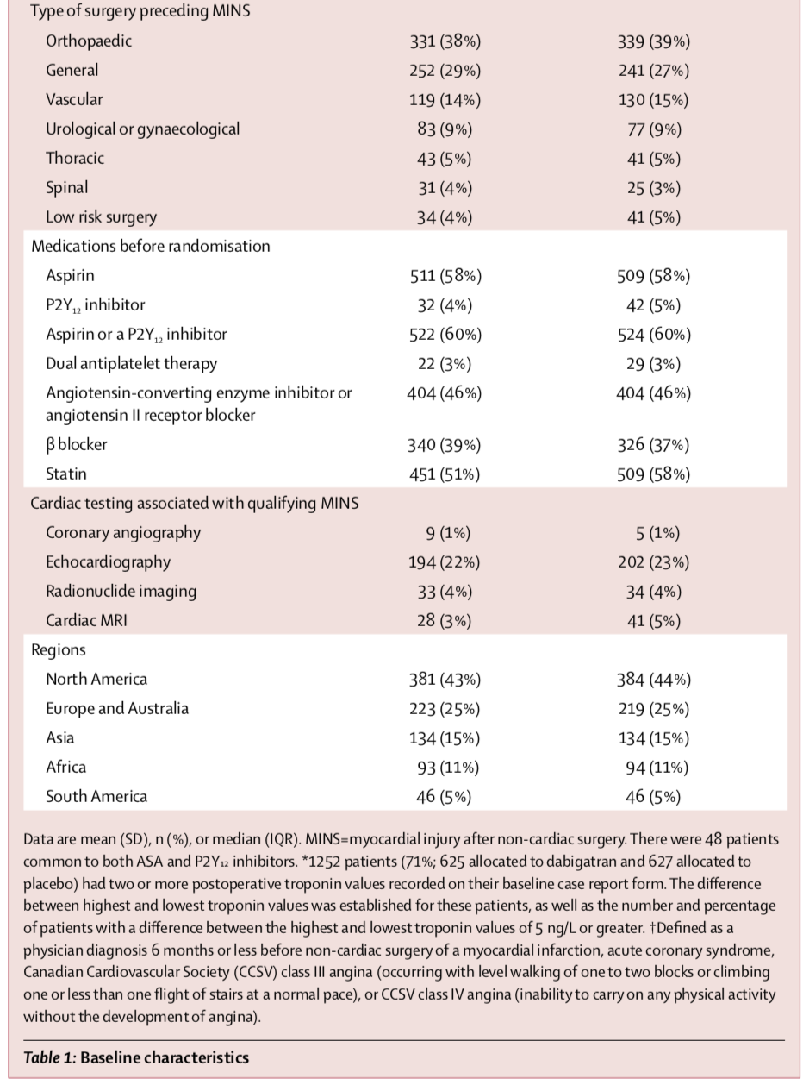
Caractéristiques des patients

Slide 11
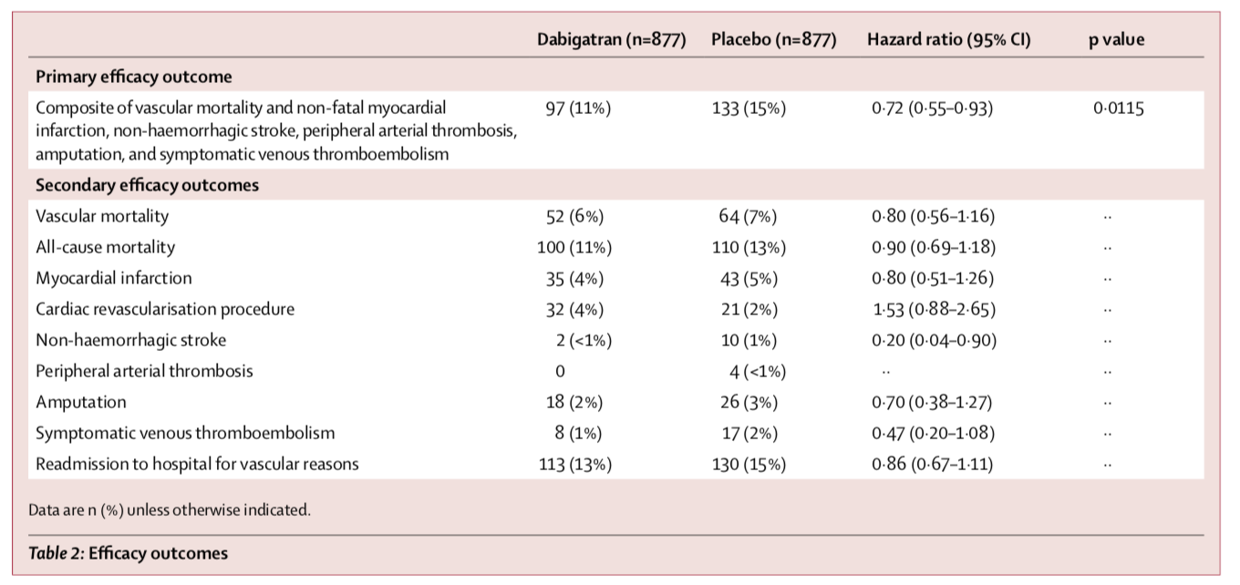
Résultats

Slide 12
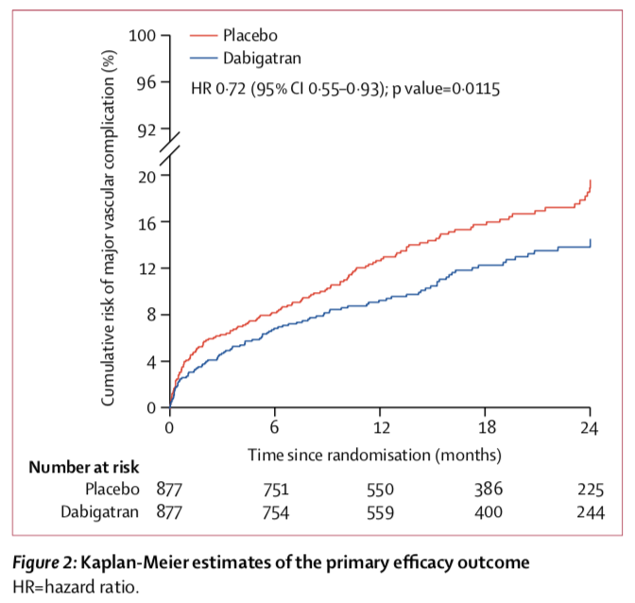

Slide 13
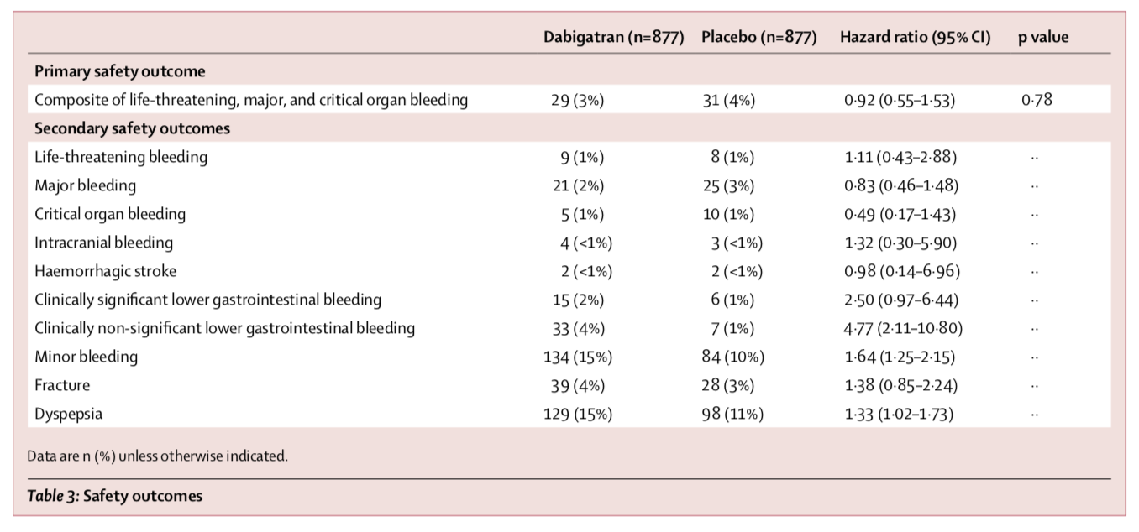
Résultats

Slide 14
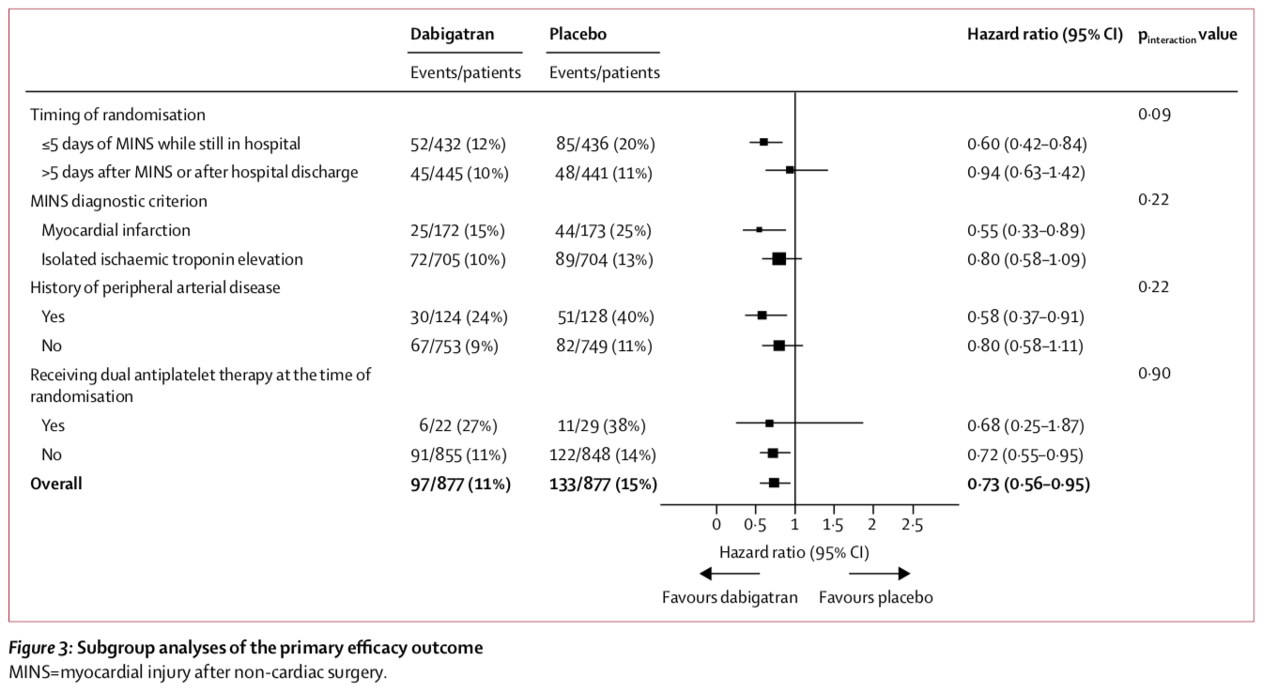
Résultats

Slide 15
Conclusion
Chez les sujets avec lésion myocardique après une intervention chirurgicale non cardiaque, le dabigatran 110 mg BID diminue le risque de complications vasculaires majeures sans augmentation significative du risque de saignements majeurs.

Slide 16
Critique
Forces : question clinique pertinente sur un problème courant associé à une morbidité importante.
Méthodologie solide par un groupe reconnu dans le domaine.
Résultats cliniquement significatifs.
Applicable? Indication/remboursement…
Faiblesses : généralisabilité limitée.
Changement de taille d’échantillon/issues durant l’étude.
Puissance un peu faible. Arrêt prématuré du Tx.
Absence de saignement trop beau pour être vrai ? Sélection …

Slide 17
Commentaires (lettre, éditorial, consensus)

Slide 18
Autres articles du mois
Amarenco P, Lavallee PC, Monteiro Tavares L, Labreuche J, Albers GW, Abboud H, et al. Five-Year Risk of Stroke after TIA or Minor Ischemic Stroke. N Engl J Med. 2018;378(23):2182-90.
Hart RG, Sharma M, Mundl H, Kasner SE, Bangdiwala SI, Berkowitz SD, et al. Rivaroxaban for Stroke Prevention after Embolic Stroke of Undetermined Source. N Engl J Med. 2018;378(23):2191-201.
Wijeysundera DN, Pearse RM, Shulman MA, Abbott TEF, Torres E, Ambosta A, et al. Assessment of functional capacity before major non-cardiac surgery: an international, prospective cohort study. Lancet. 2018;391(10140):2631-40.
Helwani MA, Amin A, Lavigne P, Rao S, Oesterreich S, Samaha E, Brown JC, Nagele P. Etiology of Acute Coronary Syndrome after Noncardiac Surgery. Anesthesiology. 2018 Jun;128(6):1084-1091.

Slide 19
Autres articles du mois
Johansson M, Zahl PH, Siersma V, Jørgensen KJ, Marklund B, Brodersen J. Benefits and harms of screening men for abdominal aortic aneurysm in Sweden: a registry-based cohort study. Lancet. 2018;391(10138):2441-7.
April MD, Oliver JJ, Davis WT, Ong D, Simon EM, Ng PC, et al. Aromatherapy Versus Oral Ondansetron for Antiemetic Therapy Among Adult Emergency Department Patients: A Randomized Controlled Trial. Ann Emerg Med. 2018. doi: 10.1016/j.annemergmed.2018.01.016.

Slide 20
Guides de pratique du mois
Brignole M, Moya A, de Lange FJ, Deharo JC, Elliott PM, Fanciulli A, Fedorowski A, Furlan R, Kenny RA, Martín A, Probst V, Reed MJ, Rice CP, Sutton R, Ungar A, van Dijk JG; ESC Scientific Document Group. 2018 ESC Guidelines for the diagnosis and management of syncope. Eur Heart J. 2018 Jun 1;39(21):1883-1948.

Slide 21
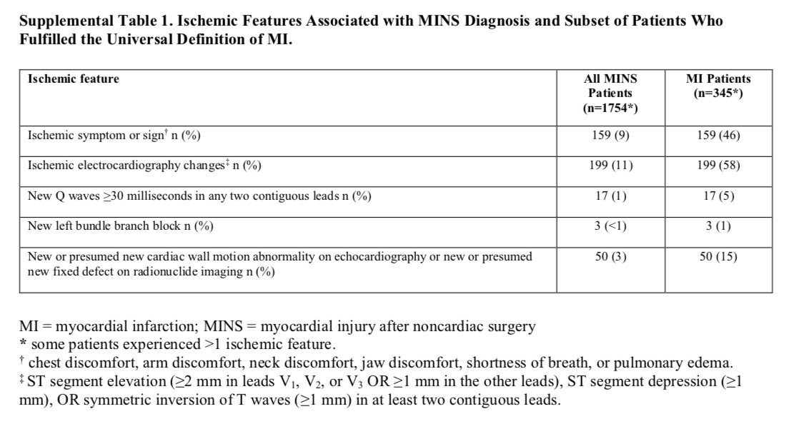
Suppléments

Slide 22
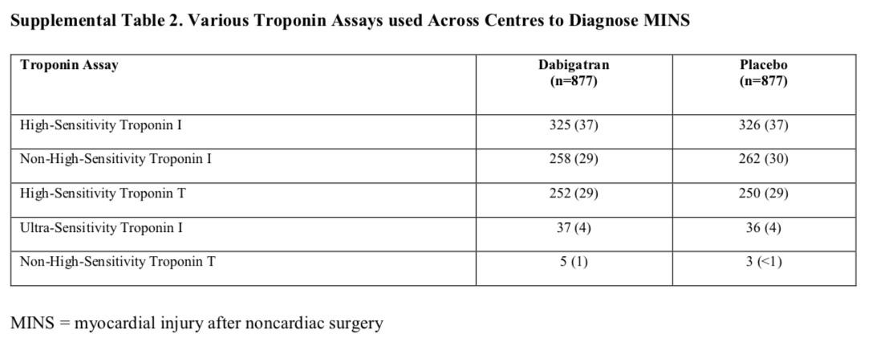

Slide 23
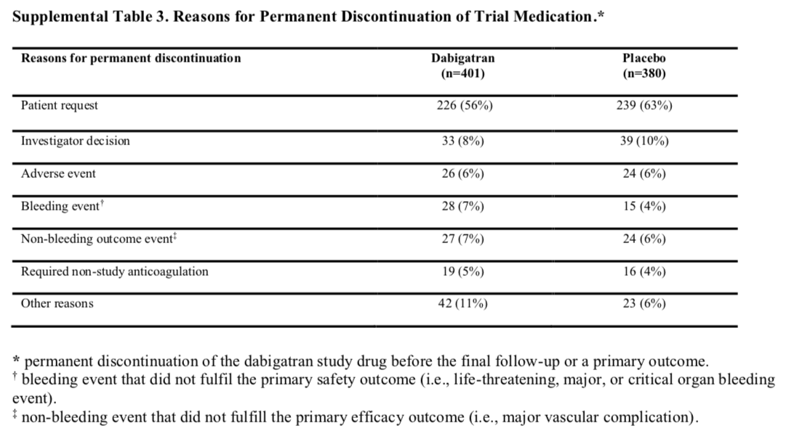

Slide 24
